Slide 1
In the name of Allah the almighty ..
Predictions of the End of the world
Dr.Eman Diab

Slide 2
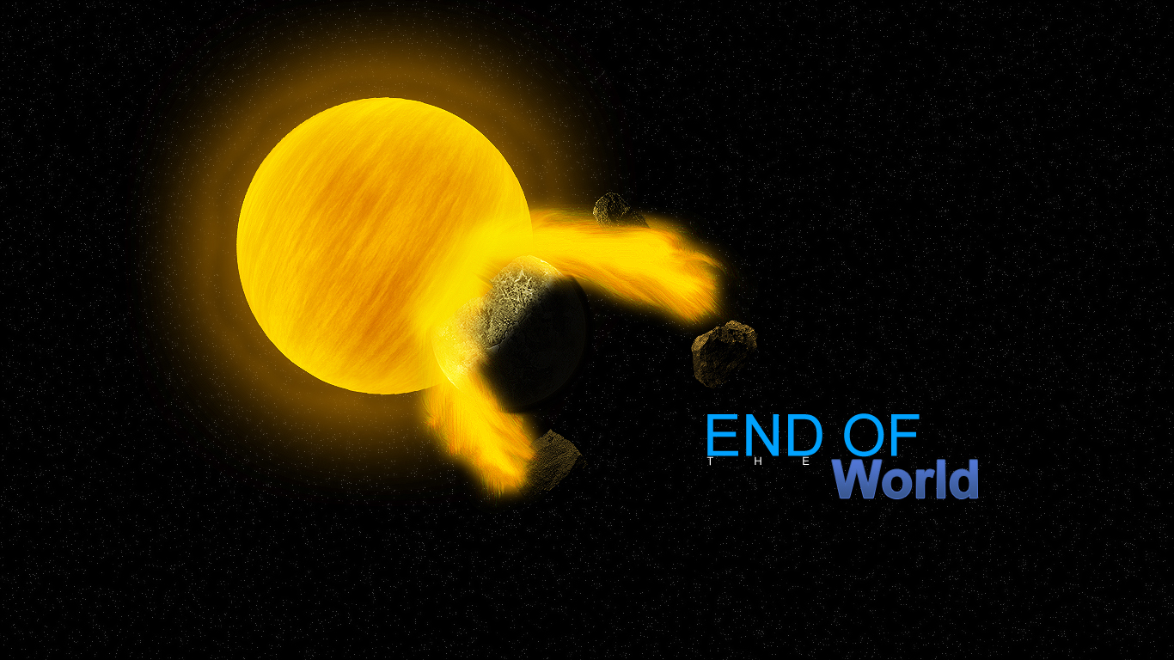

Slide 3
ما يطلق على نهاية العالم في الديانات
في الإسلام :يوم القيامة
في المسيحية في :رؤيا يوحنا
في البودية :المابو
في الميثولوجيا الشمالية :راكناروك
في ديانات شعب المايا: ظاهرة 2012

Slide 4
انقراض البشرية
يمكن حدوث انقراض للبشرية بسبب النشاطات الإنسانية كالتلوث وقلة الموارد الطبيعية والحروب.
يربط الكثير انقراض البشرية بالحروب النووية لكن هدا السبب غير وارد لان الحروب النووية ستقضي على جزء كبير من البشرية لكن ليس كل البشر نظرا لتقدم أنظمة الدفاع ومعاهدة الحد من انتشار الأسلحة النووية.
الاحتباس الحراري يمكن ان يحدث نقصا متواصلا في الأكسجين في الهواء نتيجة موت البلانكتون وتحرير كبريتيد الهيدروجين المميت لجميع اشكال الحياة.
كبريتيد الهيدروجين هو أحد الأسباب المزعومة لانقراض أكثر من %95 من الأنواع البحرية و%70 من الأنواع البرية.

Slide 5
تدمير الأرض
اما تدمير الكرة الأرضية أو تدمير فئة كبيرة من الحياة عليها عدة سيناريوهات مطروحة:
ارتطام مذنب أو جسم من الفضاء الخارجي. هذا السيناريو المحير يشكل أحد الأسباب القوية لتفسير انقراض الديناصورات والانقراضات الكبرى الأخرى ولكن الإنسان يستطيع ان يتفاداه ب(قنبلة نووية أو شعاع ليزر أو شبكة شمسية..) لابعاد الجسم الفضائي.
لذا عدة منظمات ك (space watch)ومنظمة تتبع الكويكبات القريبة من الأرض تمشط السماء لرصد تهديدات المذنبات التي تستطيع الارتطام بالأرض. تاثيرات هده الكوارث هي قصيرة بالنسبة للزمن الفضائي

Slide 6
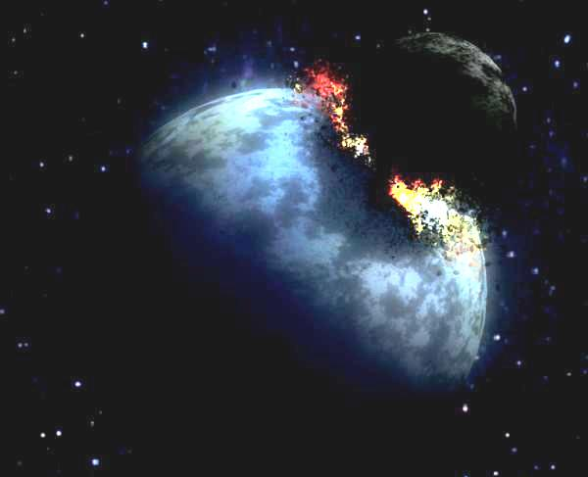

Slide 7
نهاية الكون
مصير الكون ككل هي مسألة لا تزال مفتوحة الجميع يتوقع او يتخيل لكن الله وحده هو العالم بكل شىء.
أرجح السيناريوهات يتوقع فيها العلماء توسع مطردا، مما يتسبب في الموت الحراري للكون نتيجة استمرار انخفاض في كثافة المادة والإشعاع.

Slide 8
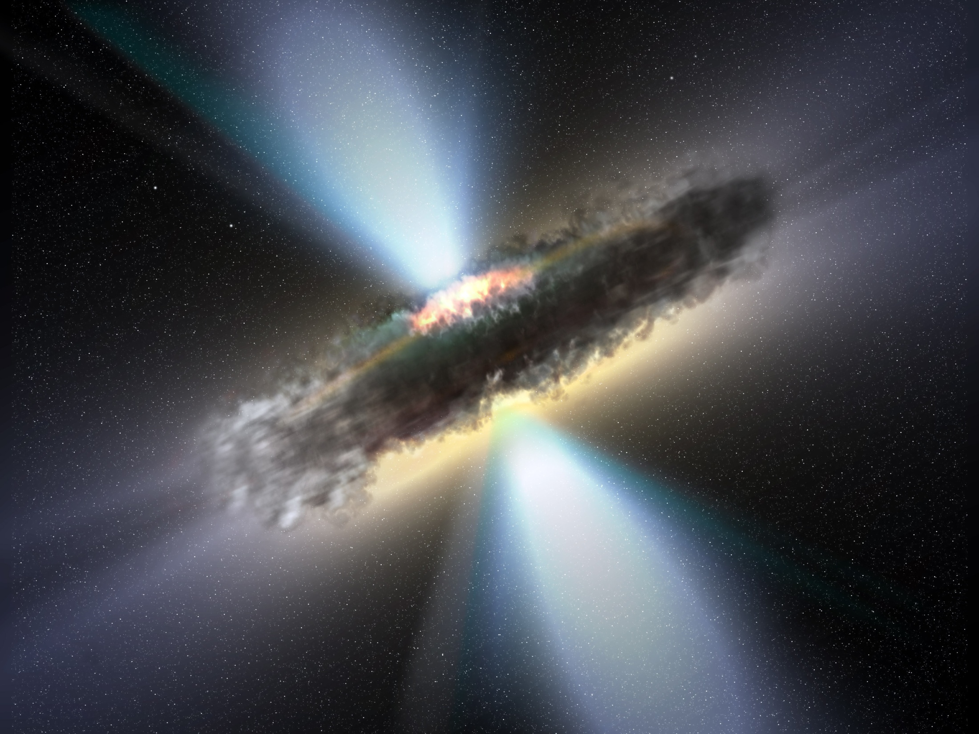
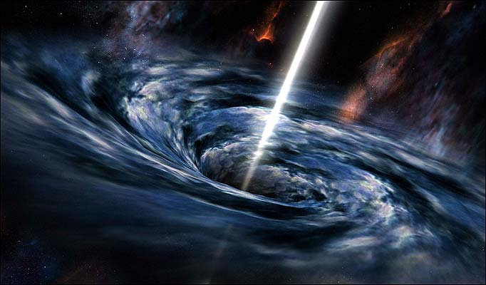

Slide 9
مصير الكون

Slide 10
مصير الكون
إن مصير الكون هو موضوع في علم الكون الفيزيائي، عبارة عن توقعات ونظريات علمية حول المصير النهائي للكون، يعتمد على مقدار المادة في الكون، فإذا كانت أقل من المتوقع مضى الكون في رحلة التوسع إلى اللانهاية، واذا كانت كمية المادة أكثر انكمش ورجع باتجاه عكسي إلى نقطة الانكماش الأولى بانخماص عظيم مقابل الانفجار العظيم.
طرح العلماء ثلاث احتمالات لطبيعة التوسع في المستقبل، كانت نتيجة هذه الاحتمالات وضع ثلاث نماذج تعبر عن مستقبل الكون.
1-الكون المفتوح
2-الكون المغلق
3- الكون المتذبذب

Slide 11
مصير الكون
الكون المفتوح
نموذج الكون المفتوح (Open Universe): يتوقع فيه العلماء أن الكون سوف يستمر في التوسع إلى مالا نهاية، وذلك بافتراض استمرار قوة الدفع إلى الخارج بمعدل أقوى من قوى الجاذبية التي تشد الكون إلى الداخل في اتجاه مركزه.

Slide 12
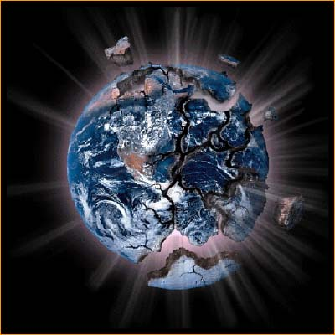

Slide 13
مصير الكون
الكون المغلق
نموذج الكون المغلق (Closed Universe): يتوقع فيه العلماء أن الكون سوف تتباطأ سرعة توسعه مع الزمن، إذ أن الحسابات الرياضية تشير إلى أن معدلات التمدد الكوني عقب عملية الانفجار العظيم مباشرة كانت أعلى بكثير من معدلاتها الحالية.

Slide 14
مصير الكون
ومع تباطؤ سرعة توسع الكون تتفوق قوى الجاذبية على قوة الدفع نحو الخارج، فتأخذ المجرات بالاندفاع نحو مركز الكون بسرعة متزايدة، جامعة مختلف صور المادةوالطاقة فيبدأ الكون في الانكماش والتكدس على ذاته، ويجتمع كل من المكان والزمان حتى تتلاشى كل الأبعاد أو تكاد، وتتجمع كل صور المادة والطاقة المنتشرة في أرجاء الكون حتى تتكدس في نقطة متناهية في الضآلة، تكاد تصل إلى الصفر أو العدم، ومتناهية في الكثافة والحرارة إلى الحد الذي تتوقف عنده كل قوانين الفيزياء المعروفة، أي يعود الكون إلى حالته الأولى. وتسمى عملية تجمع الكون وعودته إلى وضعه الأصلي بنظرية الانسحاق الكبير.

Slide 16
مصير الكون
الكون المتذبذب
نموذج الكون المتذبذب ((Oscillating Universe يتوقع فيه العلماء أن الكون سوف يبقى متذبذباً بين الانسحاق والانفجار، أي بين الانكماش والتمدد في دورات متتابعة ولكنها غير متشابهة إلى مالا نهاية تبدأ بمرحلة التكدس على الذات ثم الانفجار والتمدد ثم التكدس مرة أخرى وهكذا.

Slide 17
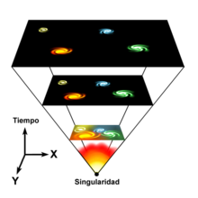

Slide 18
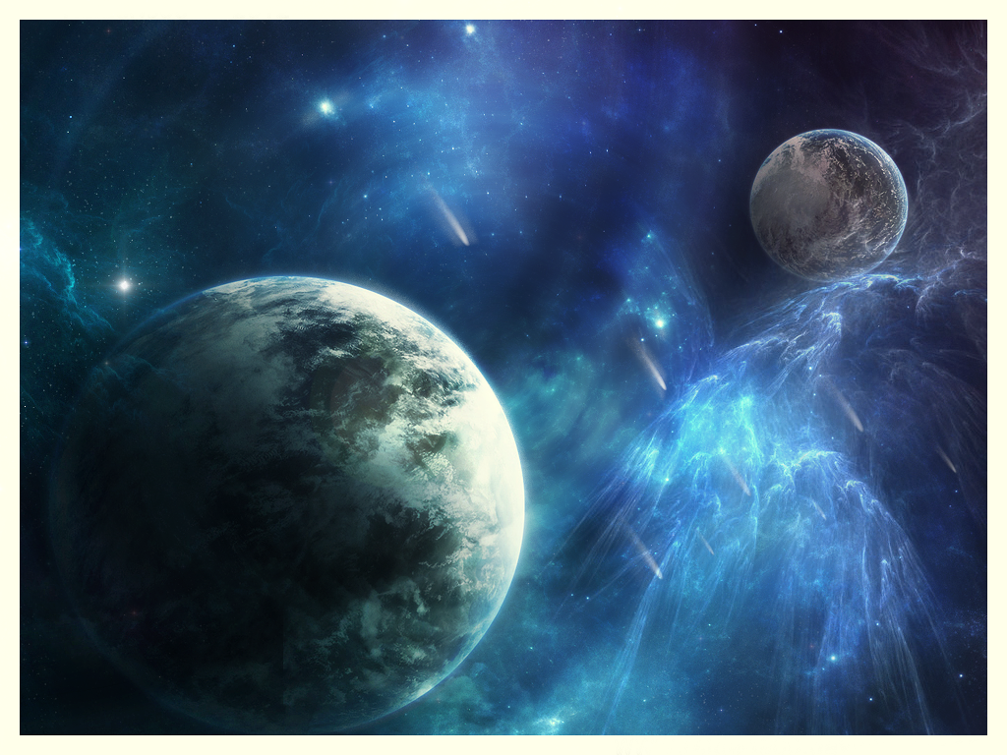

Slide 19
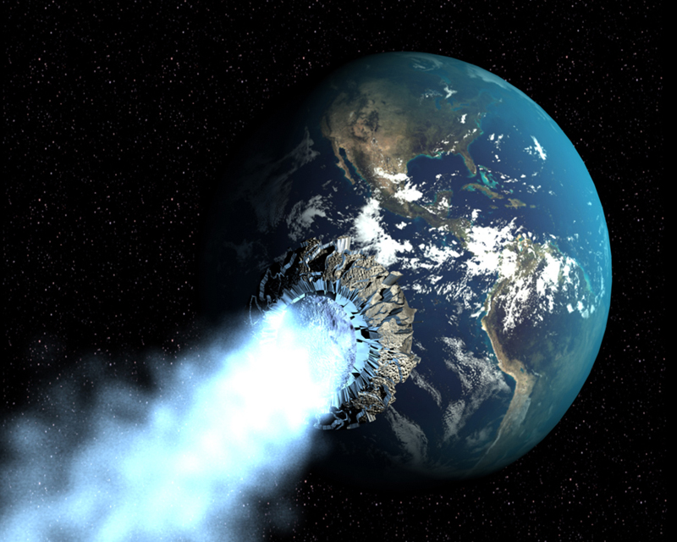

Slide 20
هوس الانسان بالنهايه

Slide 21
هوس الانسان بالنهايه
بدايه هناك ما يجب ان ندركه جيدا وهو أن علم الغيب علم لا يعلمه الا الله عز وجل وان زمن انتهاء الحياة البشرية في علم الغيب...
انما كل هذا فهو من علم الانسان الذى منذ نشأته و هو يبني توقعات و تخيلات حول نهاية العالم المحتملة أو كما يسمى: “يوم الحساب” أو “يوم القيامة” أو “يوم الدينونة”او ”ظاهرة 2012“ او او....

Slide 22
ظاهرة 2012

Slide 23
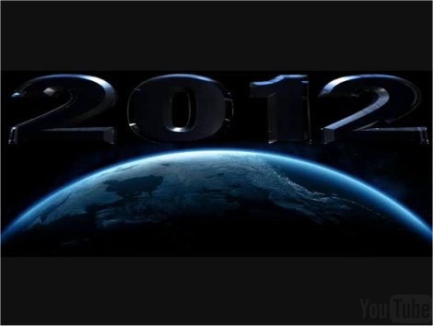

Slide 24
لماذا يعتقد بعض الناس أن نهاية العالم في سنة 2012 ؟
بدأت الحكاية من اكتشاف رزنامة قديمة صنعها شعب المايا حوالي القرن السادس قبل الميلاد , وهذه الرزنامة تنتهي بتاريخ محدد، و بعد تحويل هذا التاريخ إلى تاريخ العد الميلادي فأنه يوافق تاريخ 21 / 12 /2012 م , و تم نشر مواضيع عدة تتحدث عن نفس الموضوع، و تصدقه ونشرت على شبكة الانترنت وفي بعض المجلات و الصحف, وليزيدوا من تبهير الموضوع و تفخيمه , فقاموا بربط الفراعنة بالموضوع

Slide 25
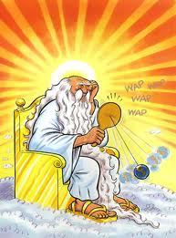

Slide 26
لماذا يعتقد بعض الناس أن نهاية العالم في سنة 2012 ؟
قالوا ان الفراعنة ايضا توقعوا تحولات في كوكب الأرض ستحدث بسنة 2012 م , استحضروا الفراعنة إلى ساحة التنبؤات لأنهم محور الحضارات القديمة و ان لم يتحدثوا عن الموضوع فلن يكون له طعمة , و من ثم جالوا العالم من مشرقه إلى مغربه بحثاً عن مواضيع تاريخية ذات صلة ”بنهاية العالم”, وبناءً على ذلك تم صنع عدة مواقع على الانترنت مخصصة للتحدث عن نهاية العالم سنة 2012 م و حققت تلك المواقع نجاحا ً كبيرا حتى الآن.

Slide 27
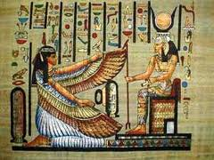

Slide 28
لماذا يعتقد بعض الناس أن نهاية العالم في سنة 2012 ؟
لكن كل ذلك يعتمد على الخرافة أكثر من الدليل العلمي , و أخيرا تمت الاستعانة بوكالة ناسا.

Slide 29
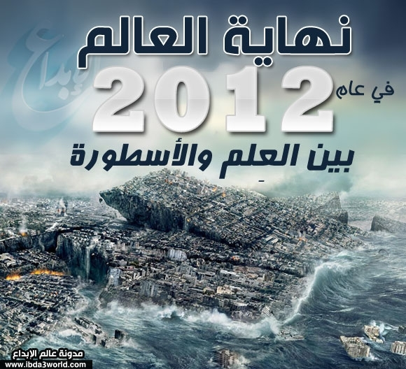

Slide 30
فما هو رأى ناسا ؟؟

Slide 31
ماذا قالت ناسا ..؟
فقالوا أن هناك غير الكواكب الإحدى عشر المعروفة كوكب يدعى كوكب “نايبرو”، وهو كوكب كبير جدا، يضاهي حجمه حجم الشمس، و مداره واسع جدا ً حول الشمس، و يستغرق 4100 سنة ليتم دورة واحدة حول الشمس و هو الآن يقترب من كوكب الأرض , و نظرا لحجم الكوكب الهائل فإن مغناطيسيته ستكون عالية،

Slide 32
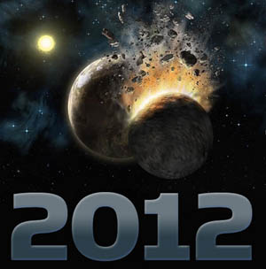

Slide 33
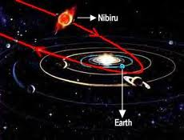

Slide 34
ماذا قالت ناسا ..؟
و ستعمل على تغيير قطبي الأرض: أي سيصبح قطب الأرض الشمالي جنوبي و الجنوبي شمالي.. وسيتبع ذلك فيضانات و زلازل و غيرها من المشاكل التي تنجم بسبب تغير الأقطاب. وقالوا ان الديناصورت انقرضت قبل 4100 سنة بسبب هذا الانقلاب القطبي.

Slide 35
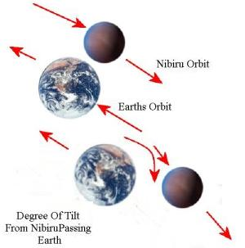

Slide 36
ومن التوقعات العلميه ايضا
ان ما سيحصل حقا ً في عام 2012 م هو ارتباك في حقل الاتصالات , بسبب ما يحدث للشمس عندما تقلب أقطابها كل إحدى عشر سنة مرة بسبب زيادة الكثافة المغناطيسية على أقطاب الشمس.

Slide 37
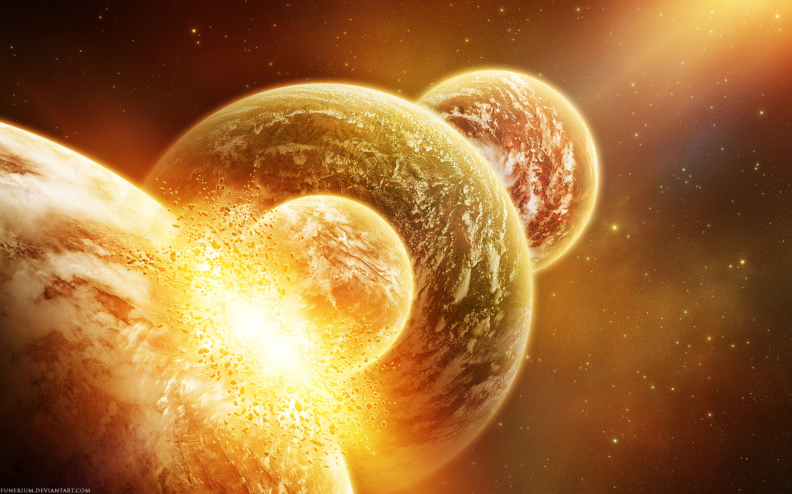

Slide 38
والان هل هى حقيقه ام خيال؟
حينما ارسل سؤالاً إلى موقع ناسا، و يبدو أنه تم السؤال عن هذا الكوكب كثيرا، فكان الجواب ” أرجو أن تكون هذه المرة الأخيرة التي تسأل فيها عن خرافة الكوكب نايبيرو .. هذا الكوكب ليس له وجود أصلا ً و الخرافات عن نهاية العالم سنة 2012 هي الدافع الذي خلق خرافة كوكب نايبرو، لذا لا داعي لأن نؤمن بهذه الخرافات و نصدقها و نتخوف من المستقبل ”

Slide 39
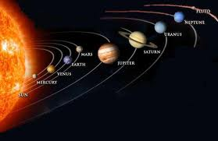

Slide 40
واخيرا ........
لايعلم الغيب الا الله ... كل ما يجب علينا هو الثقه فى الله –عزوجل- لان الله الرحيم دوما ما يحمى عباده .. يكفى فقط ان تنادى وتقول ” يا الله .... يا الهى ”
ولا ننسى قول الله-عزوجل-بسم الله الرحمن الرحيم
(َيسْأَلُكَ النَّاسُ عَنْ السَّاعَةِ قُلْ إِنَّمَا عِلْمُهَا عِنْدَ اللَّهِ وَمَا يُدْرِيكَ لَعَلَّ السَّاعَةَ تَكُونُ قَرِيبًا ) [ الأحزاب: 63 ] صدق الله العظيم

Slide 41
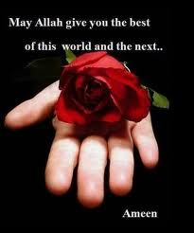
تم بحمد الله .......
شكرا لكم .............

